Slide 1

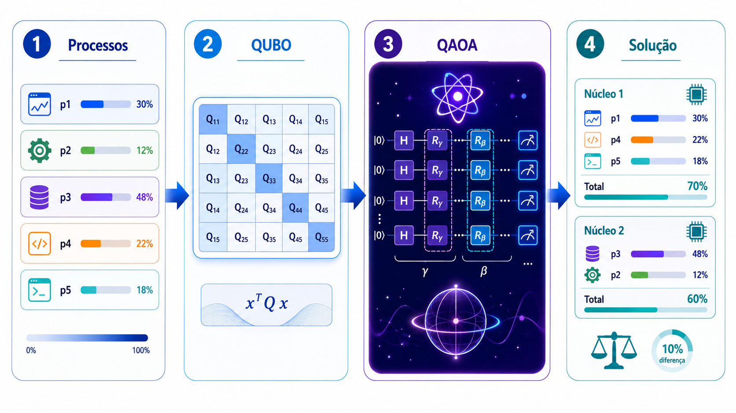

Uma Abordagem Hibrida Quantico-Classica para o Escalonamento de Processos
Tomás Simões Duarte, tomas20simoes@gmail.com
Orientação científica a cargo de Professor Doutor Paul Andrew Crocker
INTRODUÇÃO
RESULTADOS
Os sistemas operativos modernos distribuem a carga entre núcleos de CPU recorrendo a métodos clássicos que, apesar de eficazes em produção, tomam decisões subótimas em cenários de elevada contenção de recursos.
Em paralelo, métodos de otimização quântica, como o Quantum Approximate Optimization Algorithm (QAOA) têm sido investigados em problemas combinatoriais que podem ser formulados como Quadratic Unconstrained Binary Optimization (QUBO)
Este projeto apresenta uma plataforma híbrida quântico-clássica para testar o problema de atribuição de processos a núcleos de CPU. A plataforma isola a decisão de atribuição processo-núcleo, modela-a como um QUBO e resolve-a com QAOA.
O contributo central não é provar vantagem quântica, mas sim construir e validar uma infraestrutura que já funciona hoje e escala com o hardware do futuro.
Adicione o seu texto, gráficos e imagens nesta secção.
METODOLOGIA
CONCLUSÃO
A arquitetura foi concebida com dois objetivos principais: modularidade e separação de responsabilidades.
Considerando a rápida evolução da computação quântica, a plataforma foi desenvolvida para permitir a substituição de componentes sem alterar a pipeline global.
Desta forma, diferentes estratégias de formulação QUBO, algoritmos QAOA ou outros métodos de otimização podem ser integrados de forma transparente.
Para reforçar esta modularidade, a comunicação entre módulos é realizada através de interfaces de dados bem definidas, garantindo baixo acoplamento entre componentes.
Diagrama do Sistema
Tracer
Recolhe a informação dos processos em execução, incluido carga de CPU, memória e prioridade.
Decomposer
Agrupa processos e divide problemas de grande dimensão em sub-QUBOs compatíveis com os limites de qubits disponíveis.
Builder
Converte o problema de escalonamento numa matriz QUBO.
Solver
Resolve as instâncias QUBO através de QAOA, simulated annealing ou brute force.
Validator
Verifica a viabilidade da solução e avalia a sua proximidade ao resultado ótimo
Adicione o seu texto, gráficos e imagens nesta secção.
BIOGRAFIA E AGRADECIMENTOS
Adicione a sua foto com dimensões 5 x 6.25 cm (retrato vertical) e também uma breve biografia - com os seus interesses, atividades (a ”piscar o olho” a possíveis empregadores) e passatempos.
QR Code para página pessoal ou Linkedin de forma a facilitar troca de contactos
Se quiser pode aqui agradecer ao(s) laboratório(s) onde realizou o trabalho (junte o logo) ou a qualquer financiamento que tenha tido. Também pode aqui agradecer aos orientadores, professores, Departamento, Universidade, familiares, colegas, amigos...

